Slide 1

ỦY BAN NHÂN DÂN HUYỆN AN LÃO
TRƯỜNG TIỂU HỌC QUANG TRUNG
KHOA HỌC
BÀI 16 : VÒNG ĐỜI VÀ SỰ PHÁT TRIỂN CỦA ĐỘNG VẬT ( TIẾT 1)
Giáo viên: Nguyễn Thị Phương

Slide 2
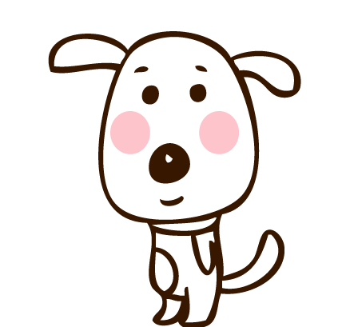
một con vật mà em yêu thích
Kể tên con vật mà em yêu thích. Nêu hình thức sinh sản của chúng?

Slide 3
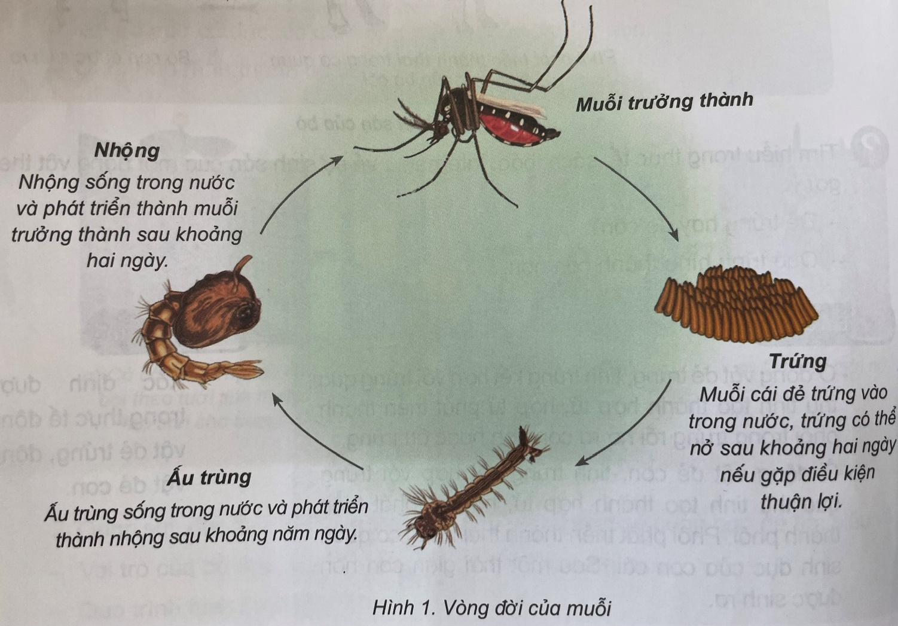
Quan sát hình 1:
Nêu tên các giai đoạn phát triển chính trong vòng đời của muỗi
Nhận xét về hình dạng và nơi sống của ấu trùng nở ra từ trứng.

Slide 4











Slide 5
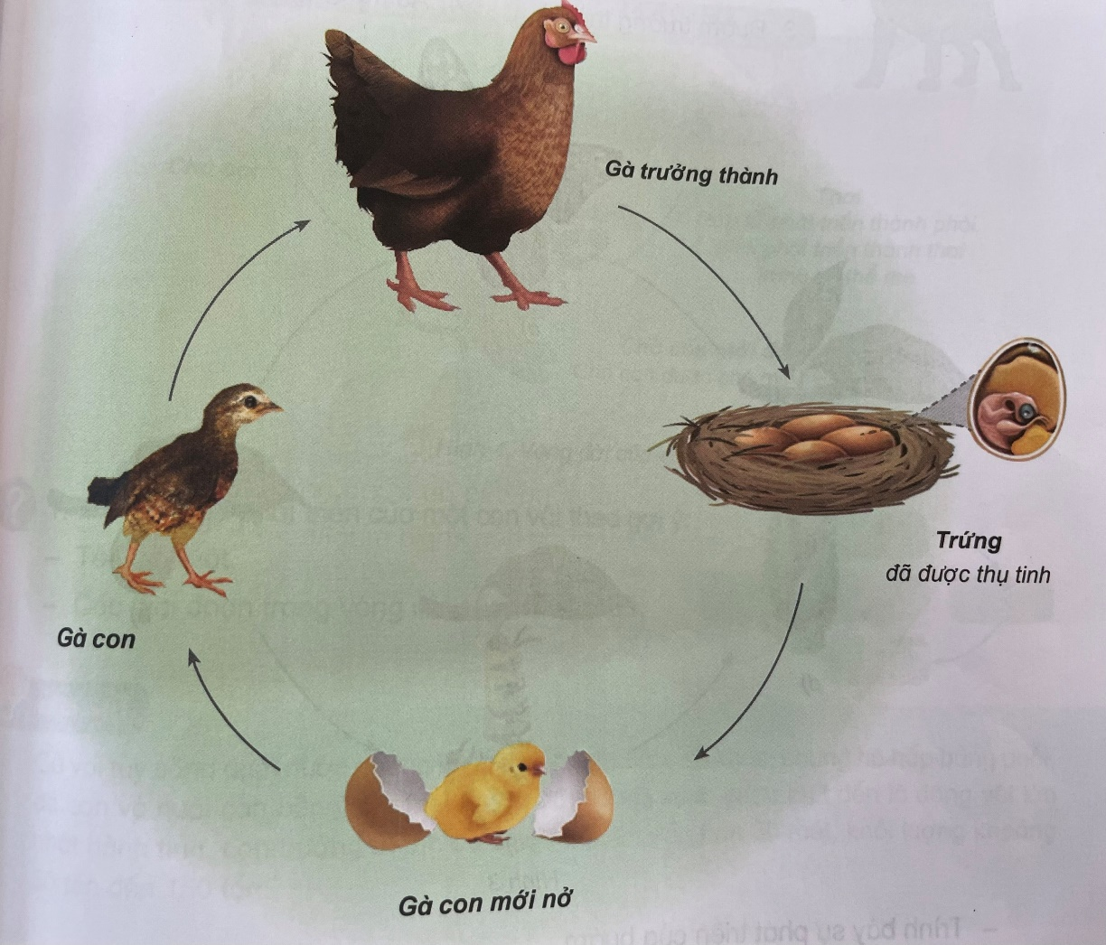
1. Vòng đời và sự phát triển của động vật đẻ trứng

Slide 6
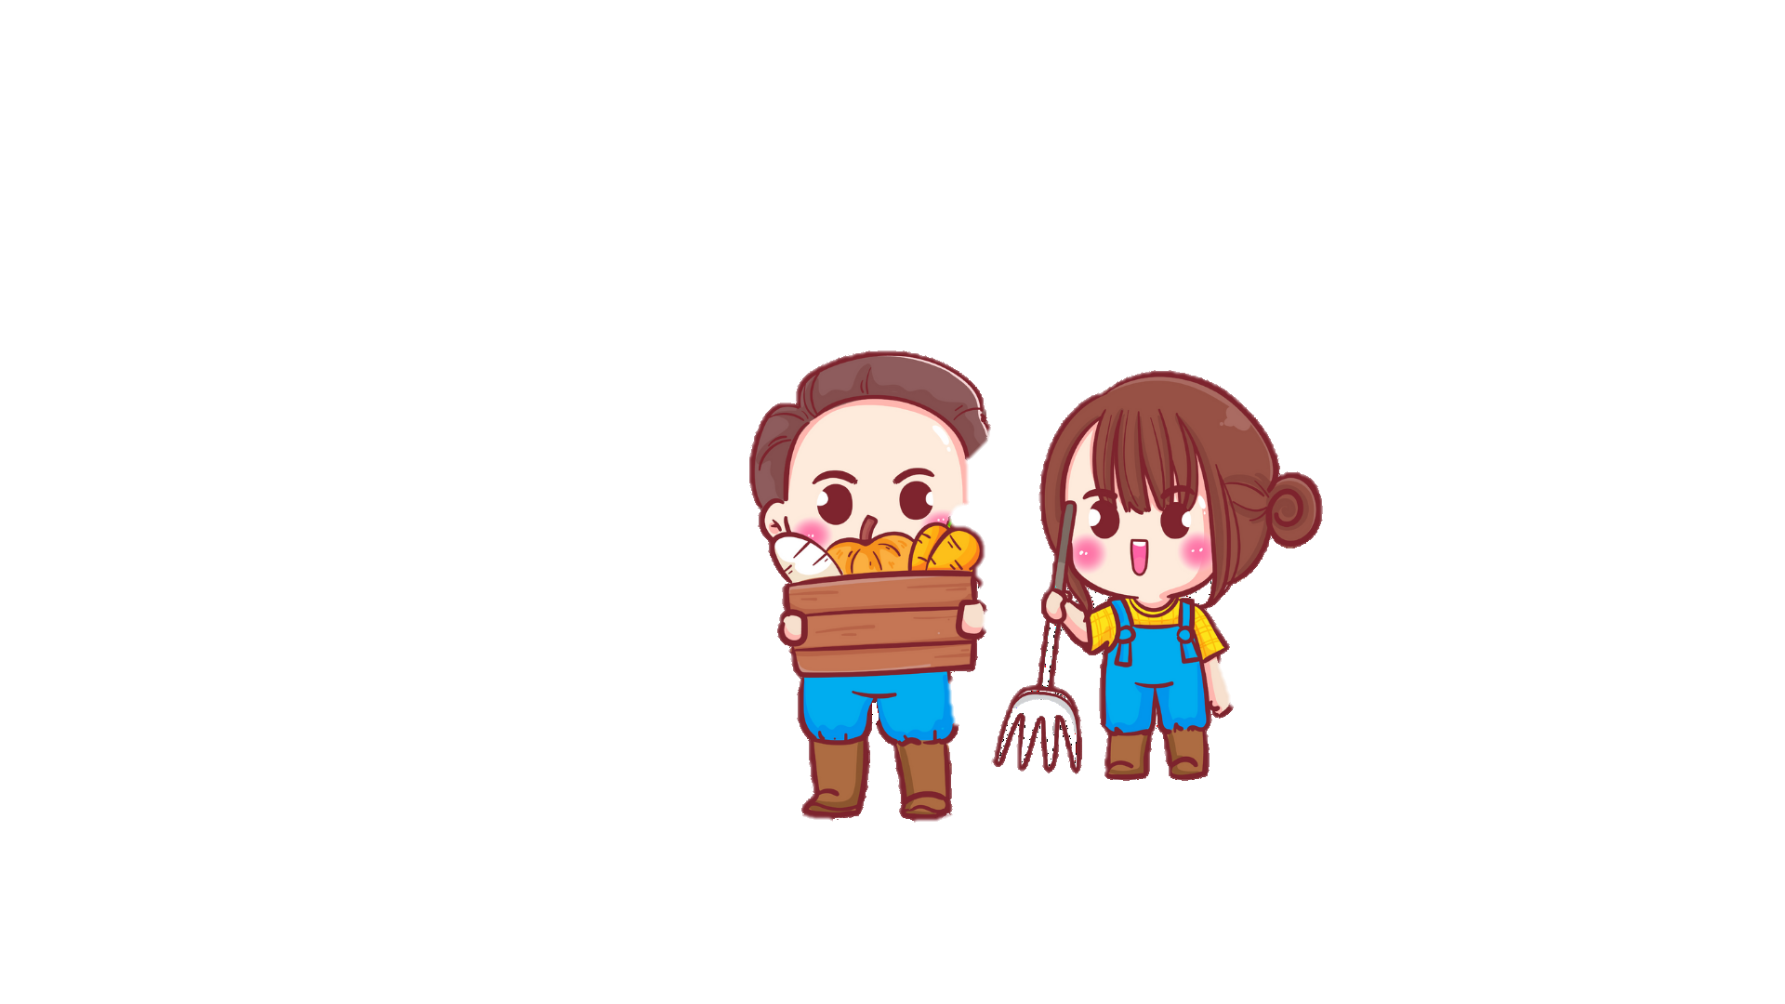
Kết luận: Mỗi loài vật đều có một vòng đời phát triển khác nhau. Dựa vào sinh sản của động vật đẻ trứng hay động vật đẻ con để thấy được sự phát triển kì diệu của chúng.

Slide 7



